Slide 1

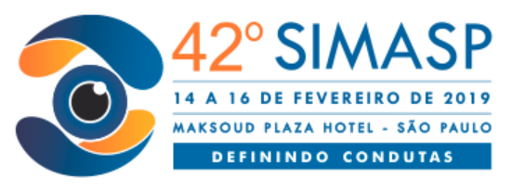
Opacificação de LIO em “açúcar cristal”
Autor: Marcos Pereira Vianello
Co-autores: Carolina Serpa Braga, Senice Alvarenga Rodrigues Silva, Frederico de Miranda Cordeiro, Júlia Carvalho Barbosa, Olívia Moura de Paula Ricardo
Instituto de Olhos Ciências Médicas (IOCM) – Belo Horizonte/MG
Resumo/ Descritivo:
Notável registro de opacidade de lente intraocular após facoemulsificação.
Palavras-chave: catarata, LIO, opacidade de lente, pseudofácico.
OD
OE

Slide 2
